Slide 1




Thứ Ba ngày 8 tháng 10 năm 2024
Tự nhiên và xã hội
Bài 4. Ôn tập chủ đề gia đình (Tiết 1)
Giáo viên: Nguyễn Thị Thanh Hải

Slide 2
I. YÊU CẦU CẦN ĐẠT
- Hệ thống hóa được kiến thức đã học về chủ đề gia đình.
- Xử lý được một số tình huống giả định liên quan đến an toàn khi ở nhà và thể hiện tình cảm với họ hàng.
- Thể hiện tinh thần trách nhiệm, làm được một số việc để phòng tránh hỏa hoạn và giữ vệ sinh xung quanh nhà, chia sẻ các việc làm đó với bạn.
- Năng lực tự chủ, tự học: Lắng nghe, trả lời câu hỏi và làm bài tập
- Năng lực giải quyết vấn đề và sáng tạo: tham gia trò chơi, vận dụng.
- Năng lực giao tiếp và hợp tác: hoạt động nhóm.
- Phẩm chất nhân ái: Có ý thức giúp đỡ lẫn nhau trong hoạt động nhóm để hoàn thành nhiệm vụ.
- Phẩm chất chăm chỉ: Chăm chỉ suy nghĩ, trả lời câu hỏi; làm tốt các bài tập.
- Phẩm chất trách nhiệm: Giữ trật tự, biết lắng nghe, học tập nghiêm túc.
II. ĐỒ DÙNG DẠY HỌC
- GV: Máy tính, máy chiếu, SGK, ....
- HS: SGK, Vở bài tập, bút, ....

Slide 3

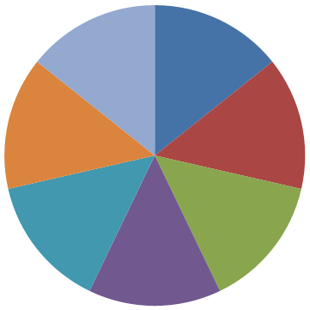

TỰ NHIÊN VÀ XÃ HỘI
TRÒ CHƠI: CON SỐ MAY MẮN
1
2
3
7
3
2
6
4
5
1
4
5
6
7
BẮT ĐẦU QUAY

Slide 4
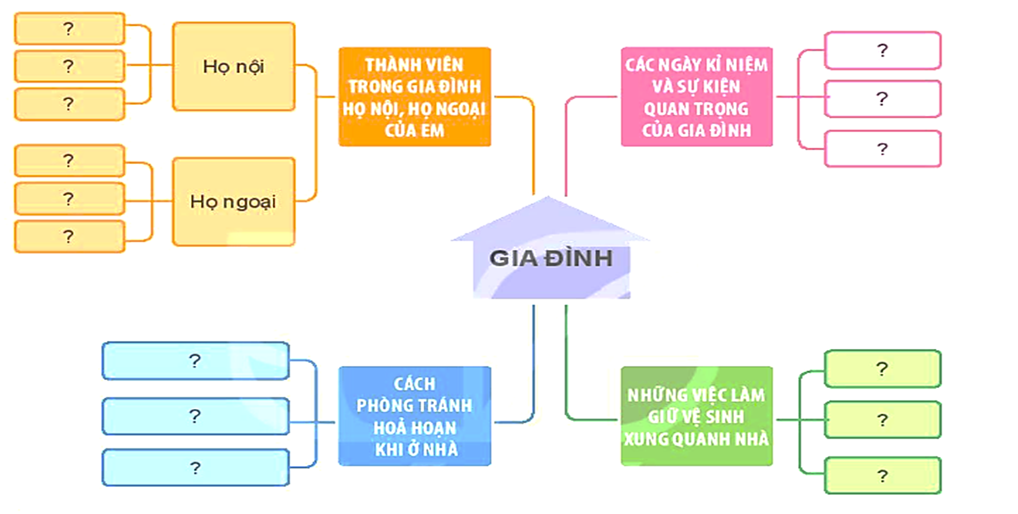
Cùng hoàn thành sơ đồ theo gợi ý sau:
Ông bà nội
Bác gái
Chú
Ông bà ngoại
Ngày cưới của bố mẹ
Dì
Ngày em được sinh ra
Cậu
Ngày em vào lớp 1
Không vừa cắm pin vừa chơi điện thoại
Quét sân
Không để các vật liệu dễ cháy gần bếp
Vứt rác đúng nơi quy định
Chú ý khi nấu ăn
Dọn dẹp choồng trại

Slide 5
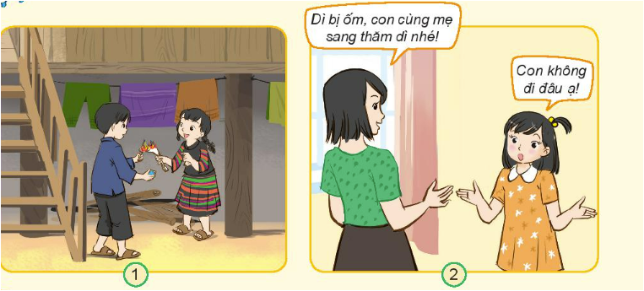
1. Nếu gặp tình huống sau, em ứng xử như thế nào? Vì sao?
+ Hình 1: Em nhắc nhở 2 bạn không được nghịch lửa ở gần nhà vì ngôi nhà của các bạn là nhà gỗ, rất dễ bén lửa. Ngoài ra còn gần nơi treo quần áo cũng sẽ có nguy cơ gây cháy nhà.
+ Hình 2: Em khuyên nhủ bạn nhỏ nên quan tâm đến dì của mình vì đó là cách thể hiện sự quan tâm đối với người thân của mình.

Slide 6
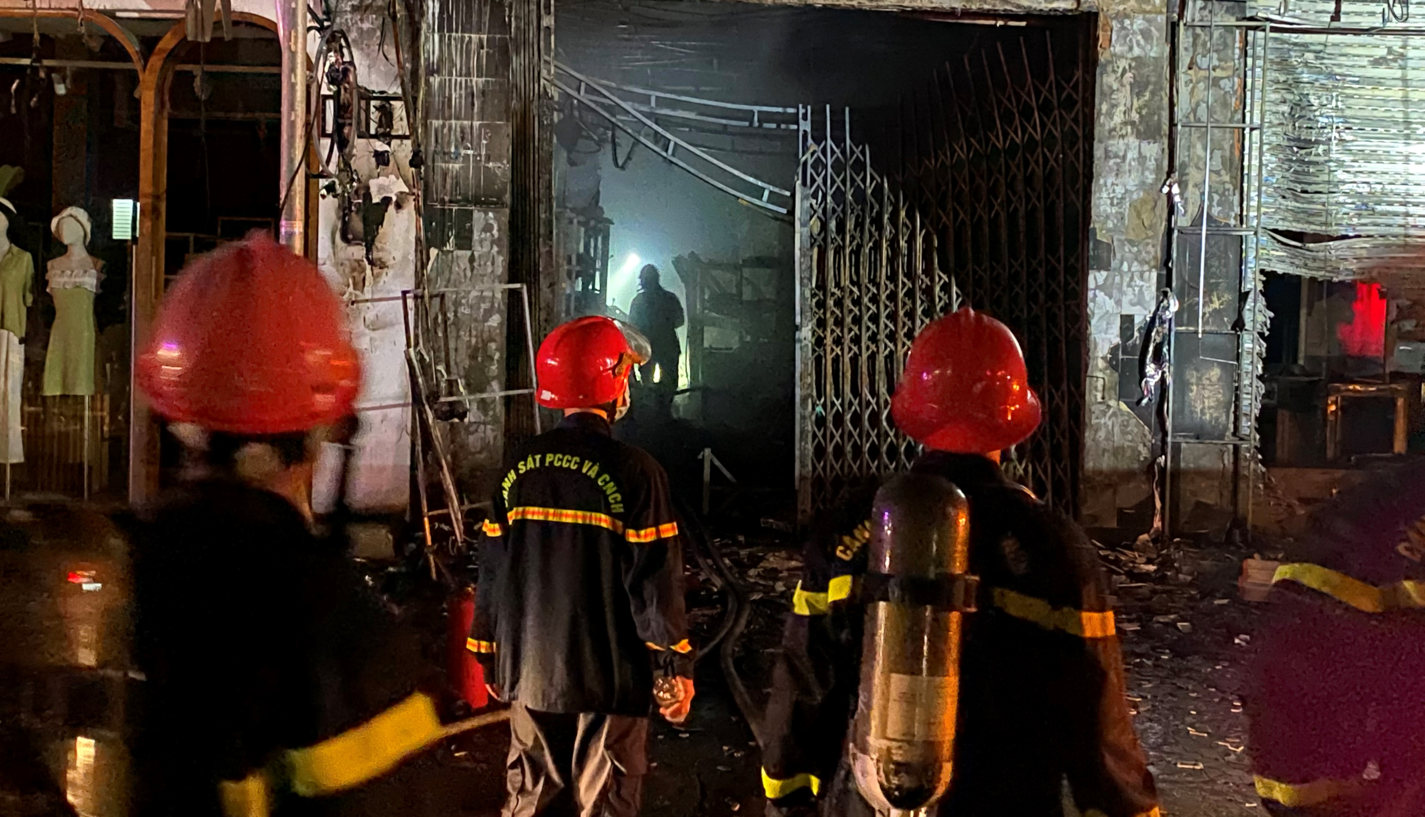
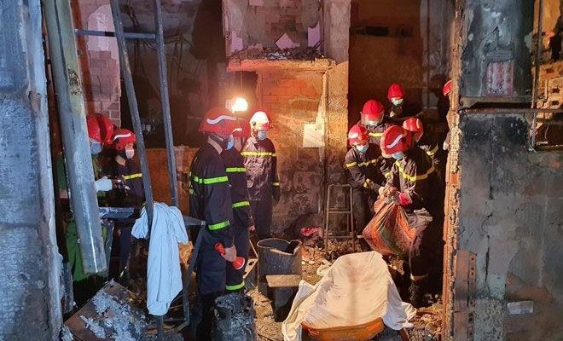
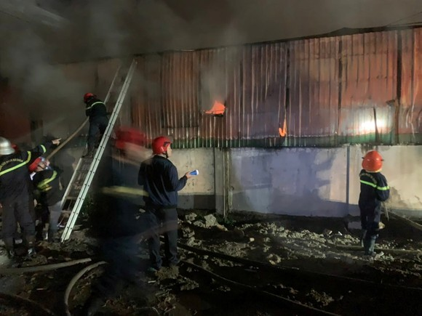
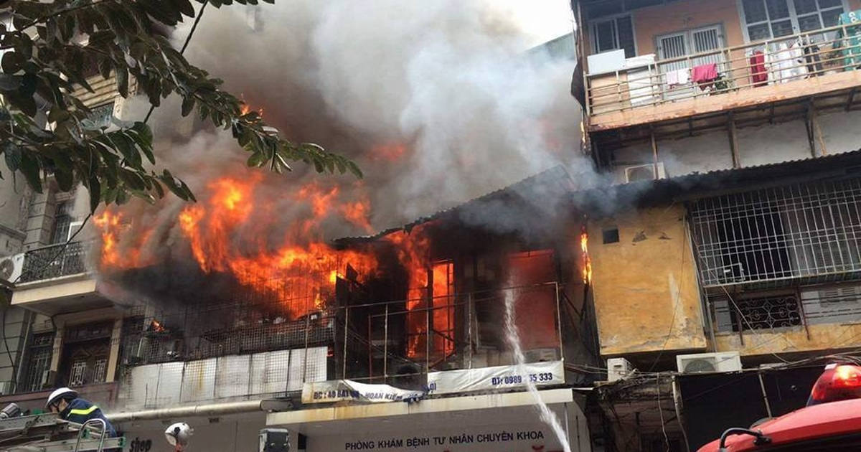
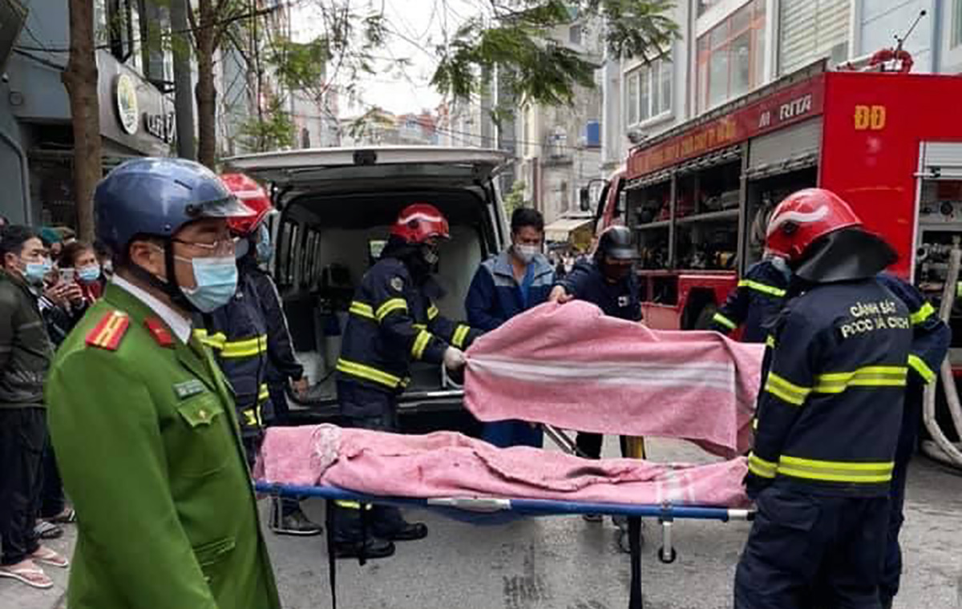

Slide 7
1. Con trai của bác em gọi bằng gì?
Gọi bằng anh họ.

Slide 8
2. Vợ của chú em gọi bằng gì?
Gọi bằng thím (hoặc miền bắc gọi là mợ).

Slide 9
3. Người đàn ông được ông bà nội sinh ra trước bố mình em gọi bằng gì?
Gọi bằng bác.

Slide 10
4. Người phụ nữ được ông bà ngoại sinh ra sau mẹ mình em gọi bằng gì?
Gọi bằng dì.

Slide 11
5. Mẹ mình do ông bà nội hay ông bà ngoại sinh ra?
Mẹ mình do ông bài ngoại sinh ra.

Slide 12
6. Người đàn ông được ông bà nội sinh ra sau bố mình em gọi bằng gì?
Gọi bằng chú.

Slide 13
7. Người phụ nữ được ông bà nội sinh ra sau bố mình em gọi bằng gì?
Gọi bằng cô.

Slide 14
ĐIỀU CHỈNH SAU BÀI DẠY (nếu có):
………………………………………………………………………………………………………………………………………………………………………………………………………………………………………………………………………………………………………………………………………………………………………………………………………………………………………………………………………………………………………………

